Slide 1
..ยินดีต้อนรับ..
ทีมเยี่ยมเสริมพลัง และประเมินการพัฒนาระบบสุขภาพอำเภอ
คุณภาพเครือข่ายบริการปฐมภูมิและ รพ.สต.ติดดาว จ.บุรีรัมย์
ด้วยความยินดียิ่ง

Slide 2
วิสัยทัศน์ (VISION)
ประชาชนมีสุขภาพที่ดี
มุ่งผลสัมฤทธิ์ของงาน
บนมาตรฐานเศรษฐกิจพอเพียง

Slide 3
พันธกิจ
1. สร้างความเข้มแข็งให้แก่องค์กรเพื่อยกระดับคุณภาพบริการและได้เกณฑ์มาตรฐาน
2. สร้างการมีส่วนร่วมยึดผู้บริการและประชาชนเป็นศูนย์กลางบนรากฐานเศรษฐกิจพอเพียง
3. ให้บริการแบบองค์รวมต่อเนื่องผสมผสารและสนับสนุนการพึ่งตนเองของประชาชนอย่างสมดุลย์
4. พัฒนาบุคลากรให้เป็นผู้มีสมรรถนะทางด้านวิชาการและบริหารที่มีคุณภาพเพื่อให้เกิดประโยชน์สูงสุดต่อองค์กรและประชาชน

Slide 4
โรงพยาบาลส่งเสริมสุขภาพ
ตำบลบ้านโคกเจริญ
อำเภอพลับพลาชัย

Slide 5
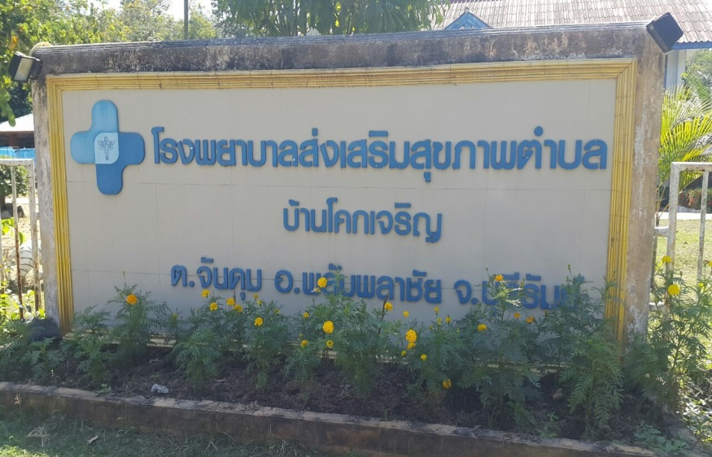
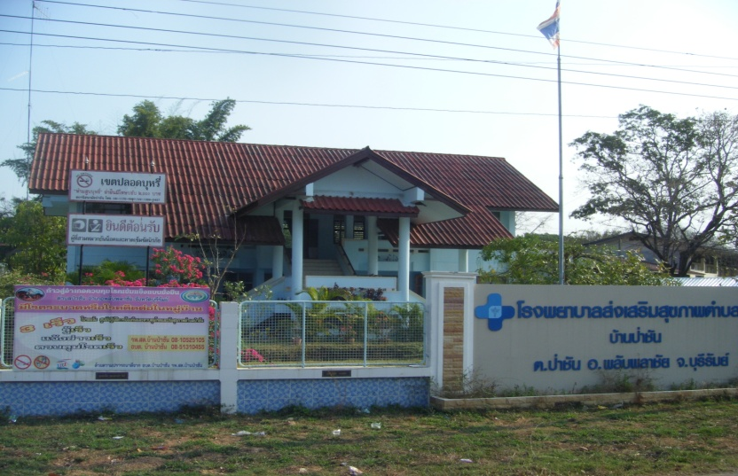
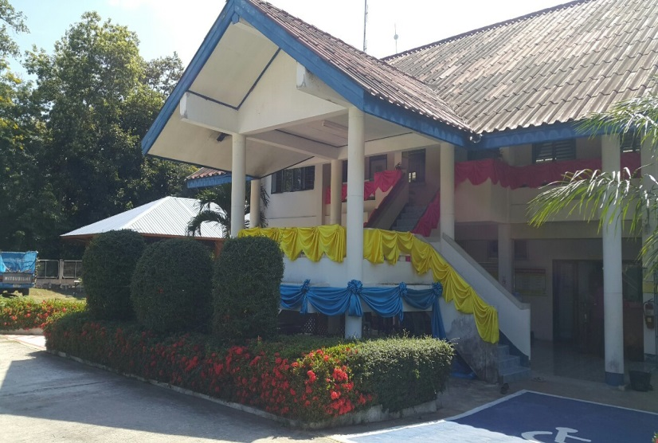
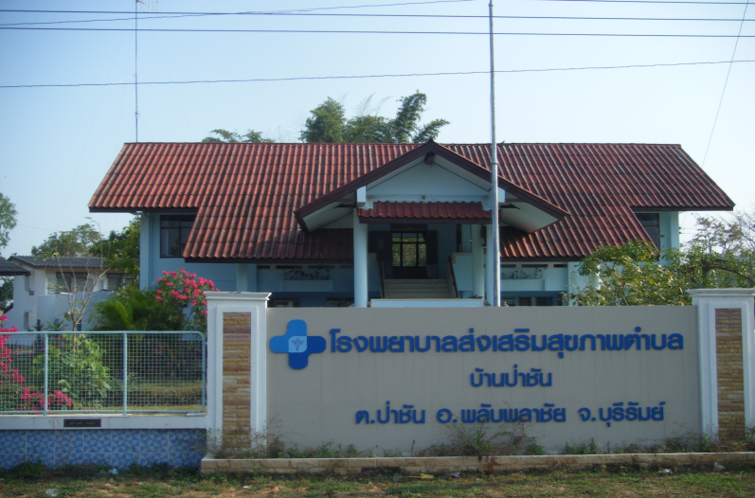
ความเป็นมา
สถานีอนามัยบ้านโคกเจริญ เริ่มก่อสร้างเมื่อ พ.ศ. 2537 กรรมสิทธิ์ที่ดินจากคหบดีในหมู่บ้านบริจาค มีเนื้อที่ 2 ไร่ 1 งาน 59 ตารางวา
และปี พ.ศ. 2554 ได้ยกระดับเป็นโรงพยาบาลส่งเสริมสุขภาพตำบลบ้านโคกเจริญ เพื่อให้บริการที่ครอบคลุมแก่ประชาชนในพื้นที่มากยิ่งขึ้น

Slide 6

ข้อมูลทั่วไป
ตำบลบ้านโคกเจริญ
อำเภอพลับพลาชัย

Slide 7
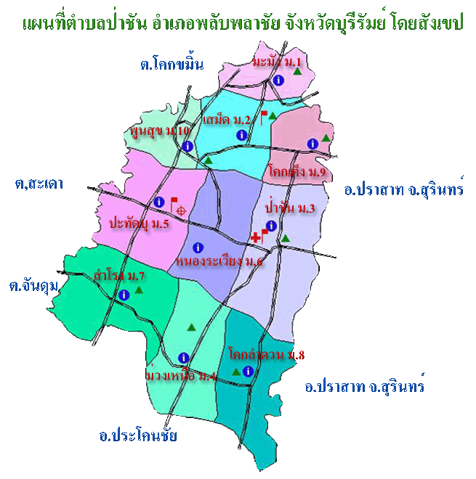
น
สัญลักษณ์
เขตหมู่บ้าน
ถนนเชื่อมหมู่บ้าน
สำนักสงฆ์
โรงเรียน
อบต.
สถานีอนามัย

Slide 8
ที่ตั้ง
ตั้งอยู่หมู่ที่ 15 บ้านโคกเจริญ
ต.จันดุม อ.พลับพลาชัย จ.บุรีรัมย์
ระยะห่างจากอำเภอพลับพลาชัย 8 กม.
ระยะห่างจากจังหวัดบุรีรัมย์ 47 กม.

Slide 9
สภาพทั่วไป
เป็นพื้นที่ราบลุ่ม
ห่างจากตัวอำเภอพลับพลาชัย 8 กม.
ห่างตัวจังหวัด 47 กม.
ห่างตัวอำเภอประโคนชัย 10 กม.

Slide 10
ข้อมูลสถานที่ราชการในพื้นที่
เทศบาล
1 แห่ง
โรงเรียน
2 แห่ง
ศูนย์เด็ก
2 แห่ง
รพ.สต.
1 แห่ง
วัด 2 แห่ง

Slide 11
หมู่บ้านและประชากร
หมู่บ้านทั้งหมด
6 หมู่บ้าน
หลังคาเรือนทั้งหมด
618 หลังคาเรือน
ประชากรทั้งหมด
2,853 คน

Slide 12
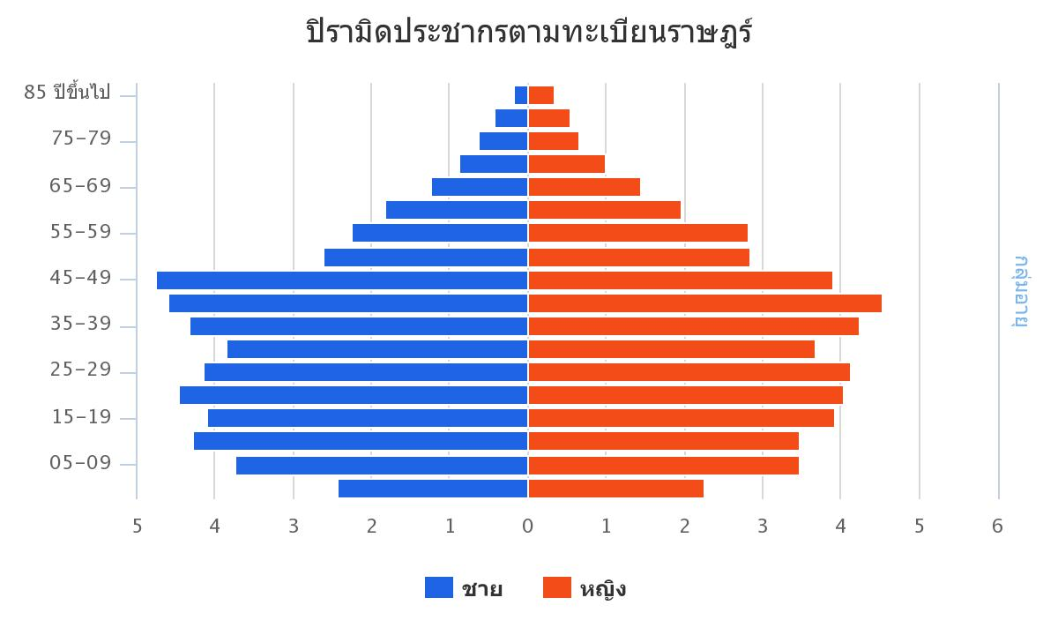
ปิรามิดประชากร รพ.สต.บ้านโคกเจริญ

Slide 13
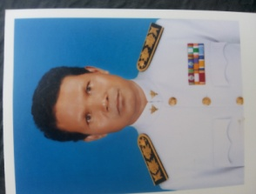
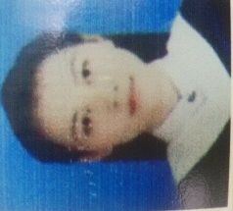
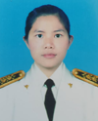
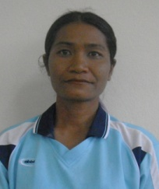
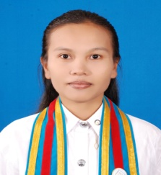
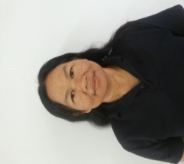
บุคลากรประจำ รพ.สต.
นายบรรณรักษ์ ชาญประโคน
พยาบาลวิชาชีพชำนาญการ
นางสาวธนาพร ปะตาทะโย
พยาบาลวิชาชีพ ปฏิบัติการ
นางสาวสุดารัตน์ จงกล
จพ.สาธารณสุข ชำนาญงาน
นางไสว สายบุตร
พนักงานช่วยเหลือคนไข้
นางวณิชยา นิมนต์รัมย์
พนักงานธุรการ
นางชะดา พิงภูงา
พนักงานช่วยการพยาบาล
นางสาวชนัญชิดา เจริญยิ่ง
พนักงานทำความสะอาด

Slide 14
อาชีพ
เกษตรกรรม ร้อยละ 60
รับจ้าง ร้อยละ 25
รับราชการ ร้อยละ 9
อื่นๆ ร้อยละ 6

Slide 15
ทรัพยากรด้านสาธารณสุข
1. เจ้าหน้าที่สาธารณสุข 3 คน สัดส่วนความรับผิดชอบ
พยาบาลวิชาชีพ 1 : 682
เจ้าพนักงานสาธารณสุข 1 : 1,364
2. เจ้าหน้าที่อื่นๆ 3 คน
3. อสม. 65 คน สัดส่วนความรับผิดชอบ 1 : 9
3. ศสมช. 6 แห่ง

Slide 16
ข้อมูลระบบสารสนเทศ
1. เครื่องคอมพิวเตอร์ PC 4 เครื่อง
2. เครื่องปริ้นเตอร์ 2 เครื่อง
3. คอมพิวเตอร์พกพา 3 เครื่อง
4. เครื่องรับสัญญาณอินเตอร์เน็ต(CAT) 1 เครื่อง
5. ระบบเชื่อมต่อข้อมูล (WAN)

Slide 17
ข้อมูลสถิติชีพ 3 ปีย้อนหลัง(2562 - 2564)
อัตรา | 2562 | 2563 | 2564
อัตราเกิด/พันประชากร | 12.68 | 11.87 | 13.65
อัตราตาย/พันประชากร | 10.79 | 9.89 | 7.80
อัตราเพิ่ม (ร้อยละ) | 0.48 | 0.20 | 0.59

Slide 18
ข้อมูลสถิติชีพ 3 ปีย้อนหลัง(2562-2564)
แผนภูมิแสดงอัตราเกิด อัตราตาย

Slide 19
ข้อมูลสถิติชีพ 3 ปีย้อนหลัง(2562-2564)
แผนภูมิอัตราเพิ่มประชากร

Slide 20
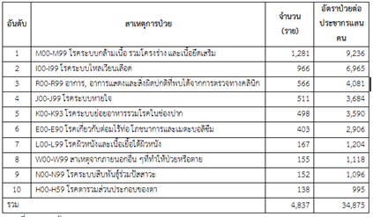
ข้อมูลด้านสภาวะสุขภาพ ปี 2564
สาเหตุการป่วย 10 อันดับแรก

Slide 21
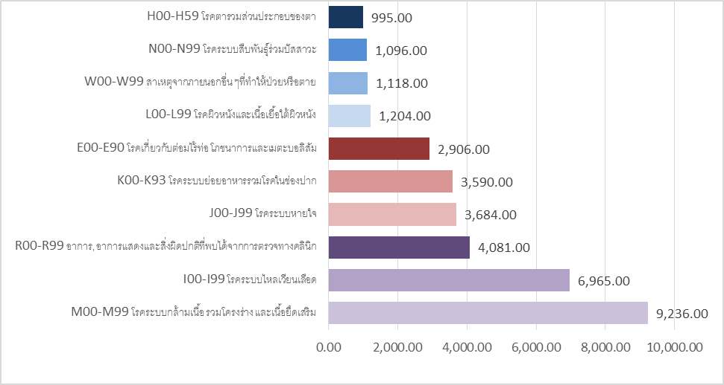
แผนภูมิสาเหตุการป่วย 10 อันดับแรก

Slide 22
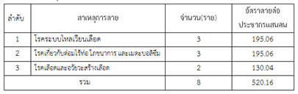
สาเหตุการตายที่สำคัญปี2564

Slide 23
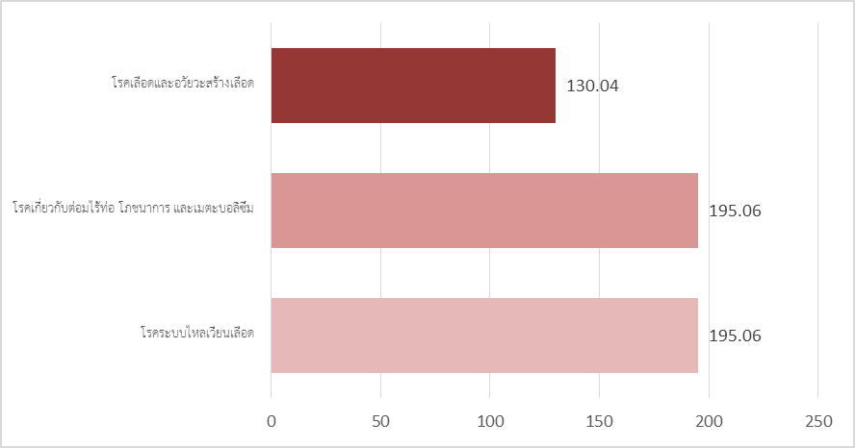
สาเหตุการตายที่สำคัญปี2564

Slide 24
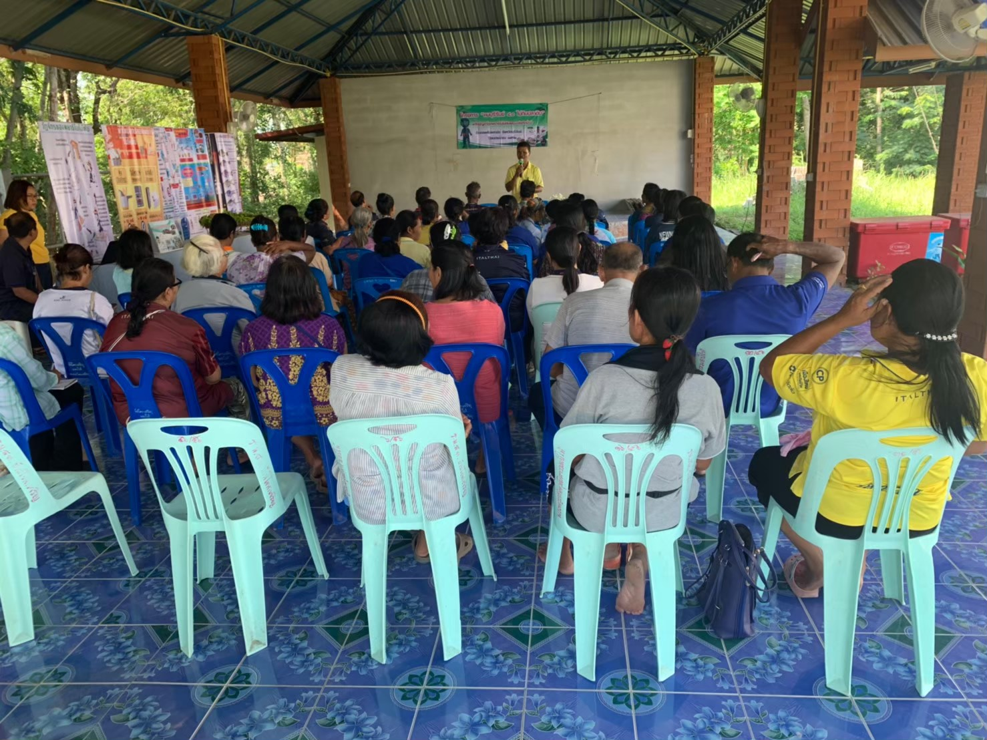
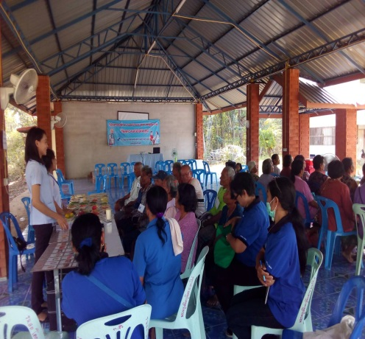
หมวดที่1.บริหารดี : การนำองค์กร และการจัดการดี
มีการทำงานร่วมกันของคณะกรรมการสุขภาพอำเภอ (DHS)และคณะกรรมการสุขภาพตำบล
การจัดทำยุทธ์ศาสตร์และกลยุทธ์ เพื่อนำไปจัดทำแผนปฏิบัติการ
- แผ่นสุขภาพระดับอำเภอ - แผนสุขภาพระดับตำบล

Slide 25
หมวดที่1.บริหารดี : การนำองค์กร และการจัดการดี
การจัดการการเงินการบัญชี
มีแผนการใช้เงิน มีการควบคุมกำกับ ติดตาม มีคณะกรรมการการเงิน มีการตรวจสอบภายใน 1 ครั้ง/ปี

Slide 26
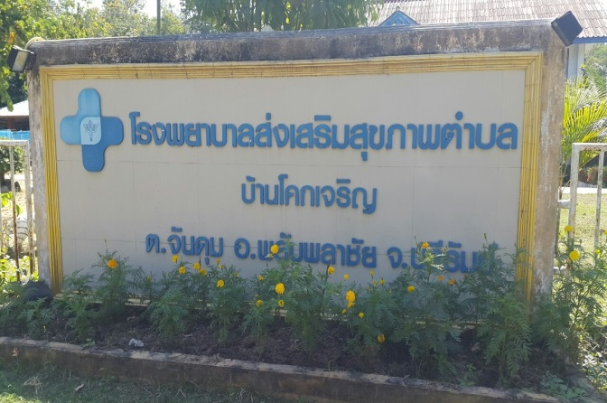
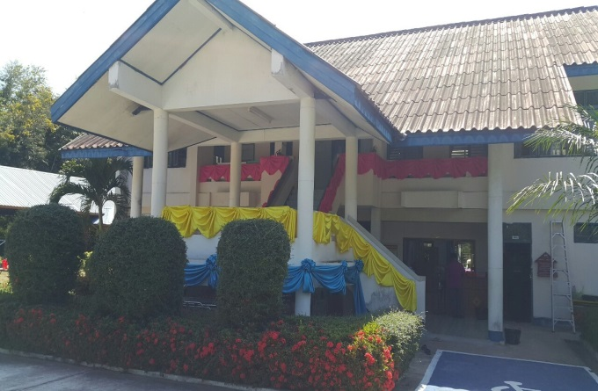
หมวดที่ 1 การนำองค์กร และการจัดการดี
การจัดอาคารสถานที่ สภาพแวดล้อม
มีการปรับปรุงสภาพสิ่งแวดล้อมภายนอกอาคารจัดเป็นสัดส่วน รั้วรอบขอบชิด

Slide 27
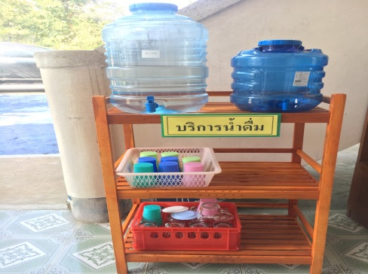
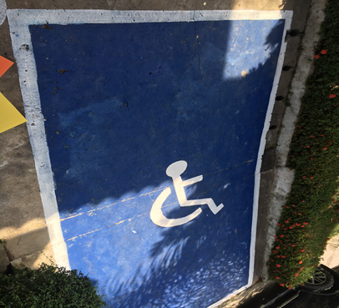
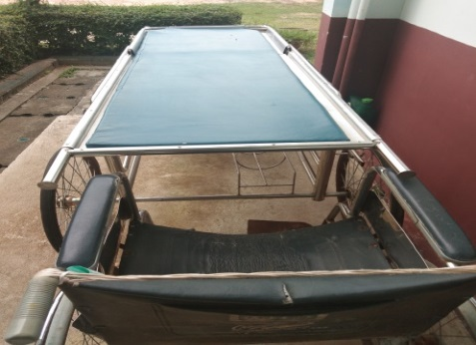
หมวดที่ 1 การนำองค์กร และการจัดการดี
การจัดอาคารสถานที่ สภาพแวดล้อมให้เอื้อต่อผู้รับบริการ

Slide 28
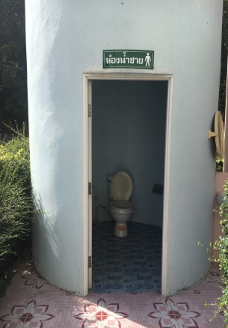
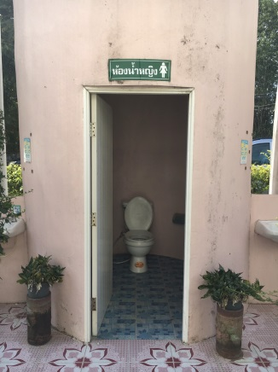
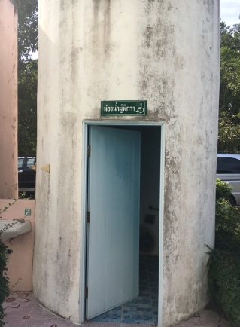
หมวดที่ 1 การนำองค์กร และการจัดการดี
การจัดอาคารสถานที่ สภาพแวดล้อม
ห้องส้วม ผ่านมาตรฐานHAS แยกชาย หญิง
สำหรับผู้พิการ-หญิงตั้งครรภ์-ผู้สูงอายุทีสะอาด พื้นแห้ง

Slide 29
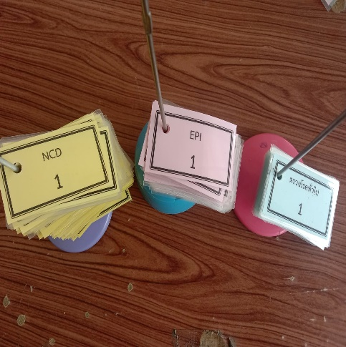
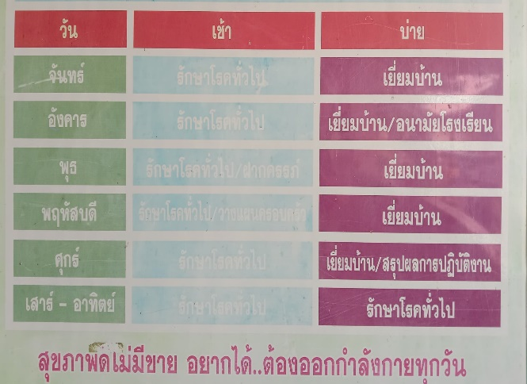
หมวดที่ 1 การนำองค์กร และการจัดการดี
การจัดอาคารสถานที่ สภาพแวดล้อม
การให้บริการน้ำดื่ม ระบบคิวแยกประเภทผู้มารับบริการ มีตารางปฏิงานที่ชัดเจน

Slide 30
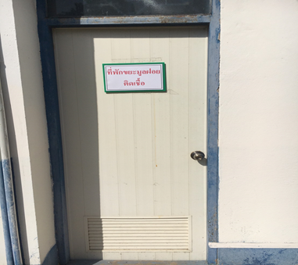
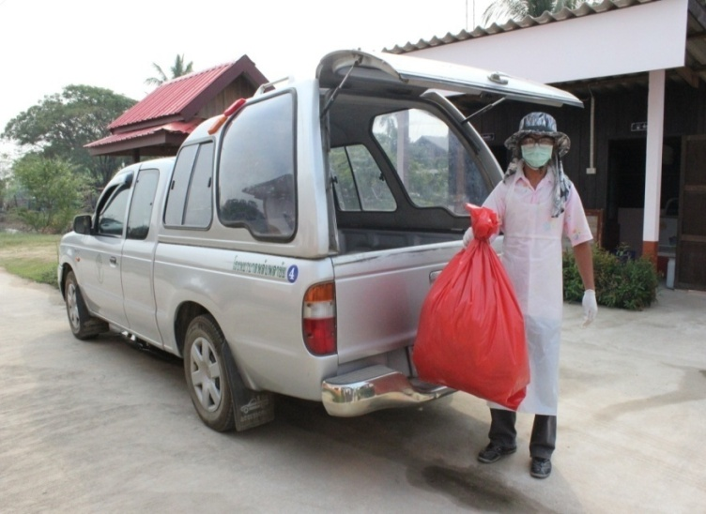
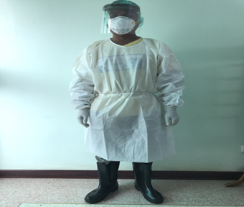
หมวดที่ 1 การนำองค์กร และการจัดการดี
การป้องกันและควบคุมการติดเชื้อ(IC)
- มีสถานที่พักขยะและจัดเก็บมูลฝอยติดเชื้อ
- มีการจัดการมูลฝอยติดเชื้อโดยมีรถรับขยะจาก รพ.พลับพลาชัย มารับทุกวันจันทร์

Slide 31
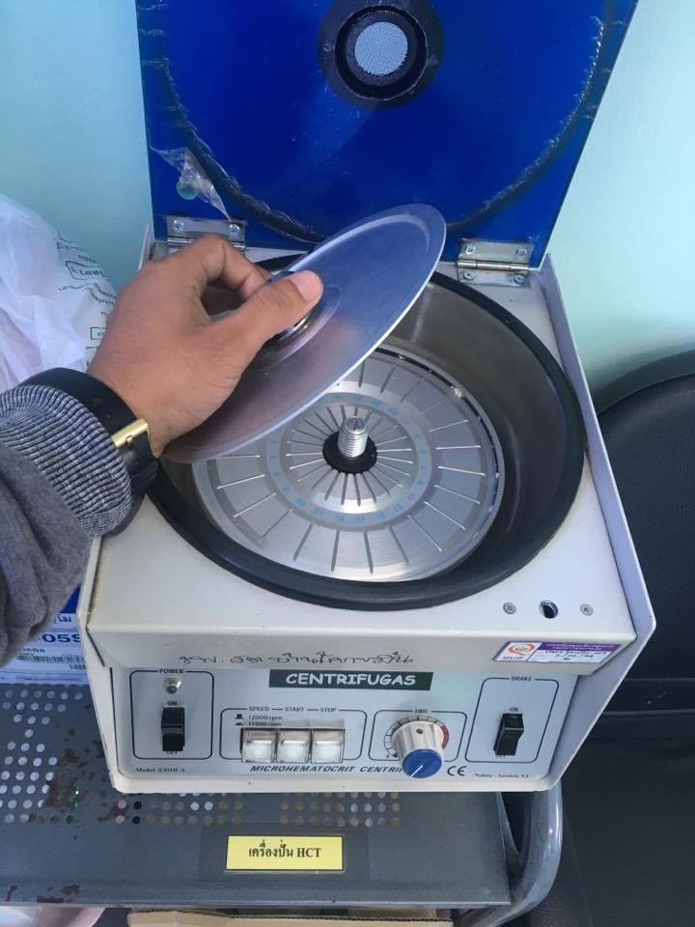
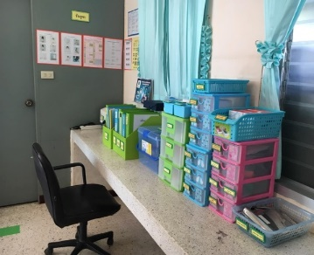
หมวดที่ 1 การนำองค์กร และการจัดการดี
ระบบคุณภาพและมาตรฐานทางห้องปฏิบัติการด้านการแพทย์และสาธารณสุข(LAB)
งานบริการ ครบทั้ง 5 อย่าง คือ DTX,Protein,Pregtest,Hematocrit,Rectal swab
บุคลากร
รพช.เป็นพี่เลี้ยง รพ.สต. มีการอบรม
สถานที่
รพ.สต. มีการจัดพื้นที่อย่างเหมาะสม
วัสดุ น้ำยา
รพ.สต. มีการเก็บรักษาในตู้เย็น
เครื่องมือทดสอบ
มีทะเบียนประวัติ และมีการสอบเทียบประจำปี

Slide 32
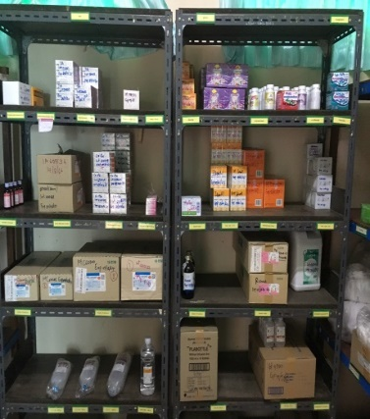
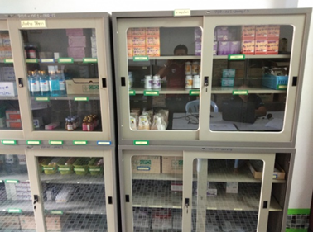
หมวดที่ 1 การนำองค์กร และการจัดการดี
เภสัชกรรม/คุ้มครองผู้บริโภคด้านสุขภาพ(คบส.)
การจัดระบบงาน และการสนับสนุนจาก CUP
บุคลากร
มีเภสัชกรเป็นที่ปรึกษาประจำ รพ.สต.
สถานที่เก็บ/คลังยา
มั่นคง แข็งแรง มีการป้องกัน 2 ชั้น
ควบคุมอุณหภูมิ ป้องกันสัตว์กัดแทะ
ควบคุมการเบิกจ่ายใช้ทะเบียน 301
มีระบบ First in Firs out

Slide 33
หมวดที่ 1 การนำองค์กร และการจัดการดี
เภสัชกรรม/คุ้มครองผู้บริโภคด้านสุขภาพ(คบส.)
รพ
การจัดระบบงาน และการสนับสนุนจาก CUP
ตู้เย็น
การบันทึกอุณหภูมิ วันละ 2 ครั้ง
การจัดเก็บยาและวัคซีนตามมาตรฐาน
ยาช่วยชีวิต
มีคู่มือการใช้ยา และมียา 5 รายการ
การเชื่อมโยงข้อมูล
มีฐานข้อมูลผู้ป่วยแพ้ยา Family Folder
การส่งมอบยา
รพช.ส่งมอบยาให้ รพ.สต. ทุก 3 เดือน

Slide 34
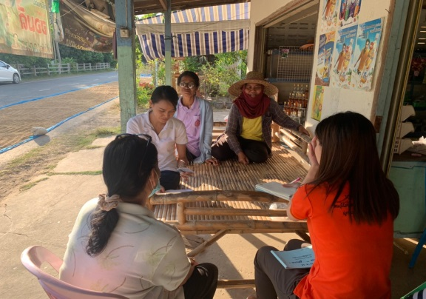
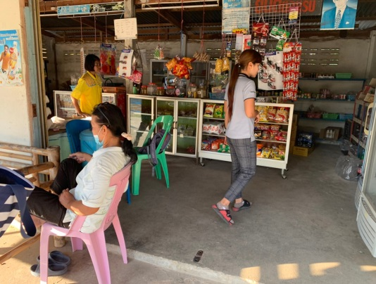
หมวดที่ 1 การนำองค์กร และการจัดการดี
เภสัชกรรม/คุ้มครองผู้บริโภคด้านสุขภาพ(คบส.)
ฐานข้อมูลผู้ประกอบการ
การออกตรวจร่วมกับ อปท. เครือข่าย
มีการเฝ้าระวังยา และเครื่องสำอาง
การจัดอบรมผู้ประกอบการ
การสร้างเครือข่ายในโรงเรียน ชุมชน

Slide 35
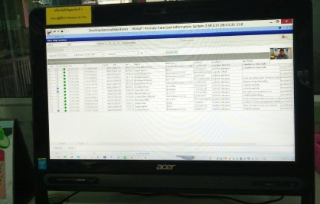
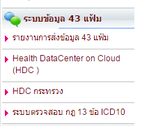
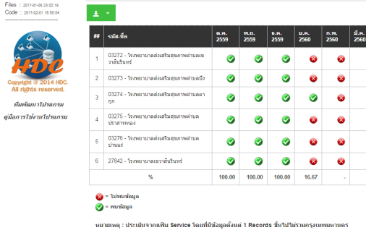
หมวดที่ 1 การนำองค์กร และการจัดการดี
ระบบข้อมูลสารสนเทศด้านสุขภาพ
โปรแกรม Hosxp_PCU
การจัดส่ง 43 แฟ้ม ทุกวันทำการ
มีการตรวจสอบคุณภาพข้อมูล
มีการวิเคราะห์คุณภาพข้อมุล
มีข้อมูลสุขภาพกลุ่มเป้าหมาย
นำข้อมูลไปวิเคราะห์ วางแผนงาน

Slide 36
หมวดที่ 2 ประสานงานดี ภาคีมีส่วนร่วม

Slide 37
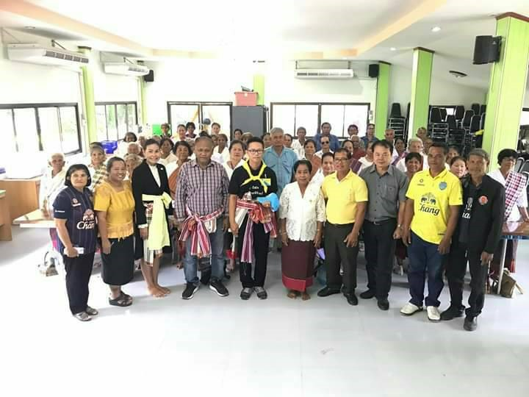

หมวดที่ 2 ประสานงานดี ภาคีมีส่วนร่วม
การให้ความสำคัญกับประชากร
การได้มาของปัญหาสุขภาพ และประชากรกลุ่มเป้าหมายผู้มีส่วนได้เสีย
ระดับอำเภอใช้กระบวนการประชุม ( คป.สอ.)
    - แก้ไขปัญหา โดยใช้แผนปฏิบัติงานสาธารณสุขประจำปี
ระดับตำบลใช้กระบวนการประชาคม
- แก้ไขปัญหา โดยใช้แผนปฏิบัติงานในกองทุนหลักประกันสุขภาพตำบล

Slide 38
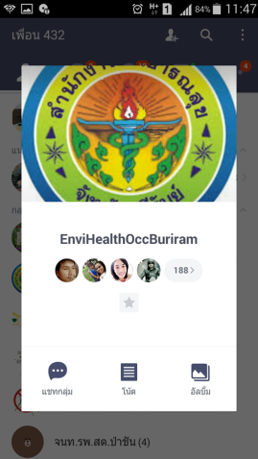
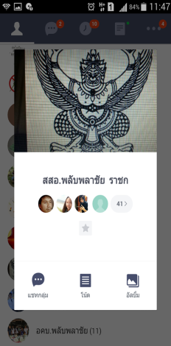
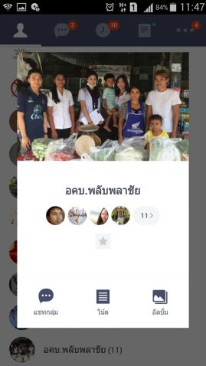
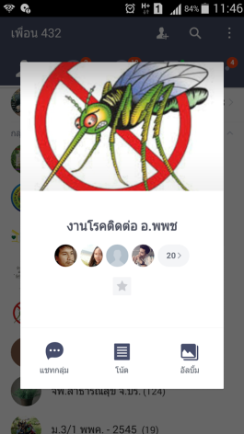
หมวดที่ 2 ประสานงานดี ภาคีมีส่วนร่วม
การให้ความสำคัญกับประชากร
การประสานงานภายในเครือข่าย
การประสานงานภายนอกและภาคีเครือข่าย

Slide 39
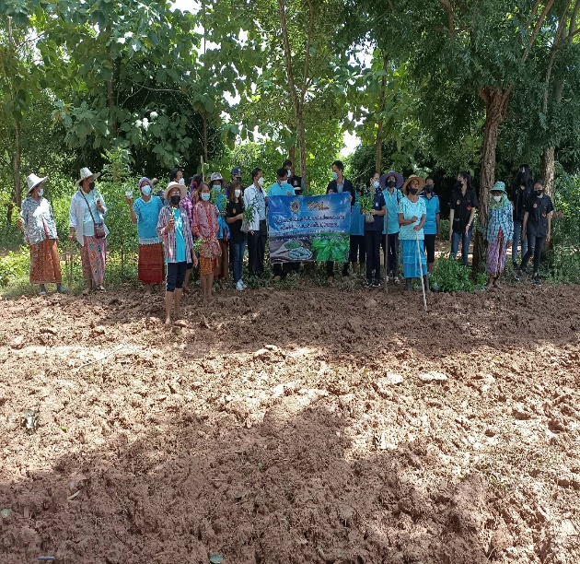
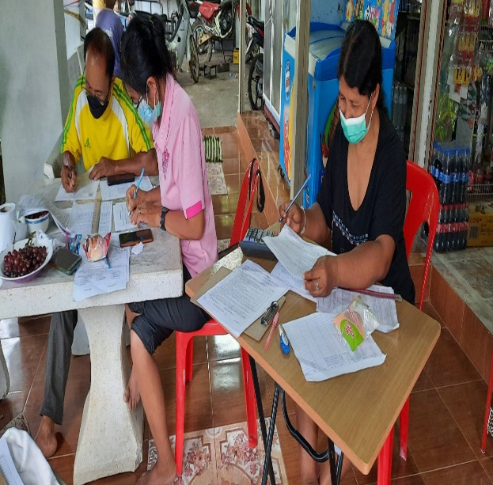
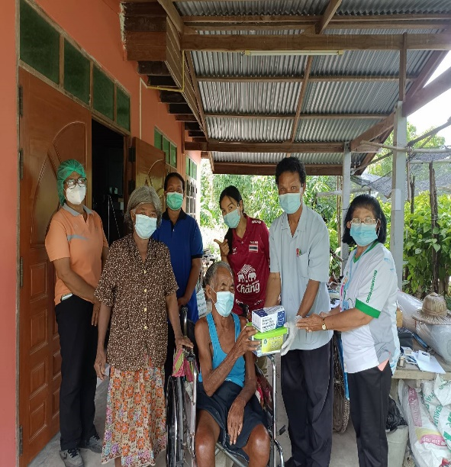
หมวดที่ 2 ประสานงานดี ภาคีมีส่วนร่วม
การให้ความสำคัญกับประชากร
บทบาทภาคีเครือข่ายมีส่วนร่วมในการดำเนินงานพัฒนางานและสถานบริการ

Slide 40
หมวดที่ 3 : การมุ่งเน้นทรัพยากรบุคคล

Slide 41
หมวดที่ 3 : การมุ่งเน้นทรัพยากรบุคคล
การจัดอัตรากำลังด้านสุขภาพ
ลำดับ | วิชาชีพ | เกณฑ์ PCC | ประจำ | สนับสนุน | หมายเหตุ
1 | แพทย์เวชศาสตร์ครอบครัว | 1:10,000 | 0 | 1 | โรงพยาบาลพลับพลาชัย
2 | ทันตแพทย์ | 1:30,000 | 0 | 1 | โรงพยาบาลพลับพลาชัย
3 | เภสัชกร | 1:30,000 | 0 | 1 | โรงพยาบาลพลับพลาชัย
4 | เจ้าพนักงานเภสัชกรรม | 1:15,000 | 0 | 1 | โรงพยาบาลพลับพลาชัย
5 | กายภาพบำบัด | 1:30,000 | 0 | 1 | โรงพยาบาลพลับพลาชัย
6 | พยาบาลวิชาชีพ/ พยาบาลเวชปฏิบัติ | 1:2,500 | 2 (1:682) | 0
7 | ทันตาภิบาล | 1:10,000 | 0 | 1
8 | จพ.สาธารณสุข | 1:2,500 | 1 (1:1,364) | 0
9 | แพทย์แผนไทย/ผู้ช่วยแพทย์แผนไทย | 1:10,000 | 1 | 0

Slide 42
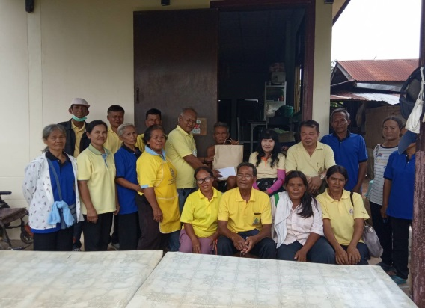
หมวดที่ 3 : การมุ่งเน้นทรัพยากรบุคคล
การให้ความสำคัญกับบุคลากร
การสร้างความผาสุกและความพึงพอใจแก่บุคลากร
- จัดกิจกรรมเสริมความสุขและเสริมแรงจูงใจในเทศกาลต่างๆ ของ รพ.สต.
- ส่งเสริมให้พัฒนางานประจำและเผยแพร่ผลงาน

Slide 43
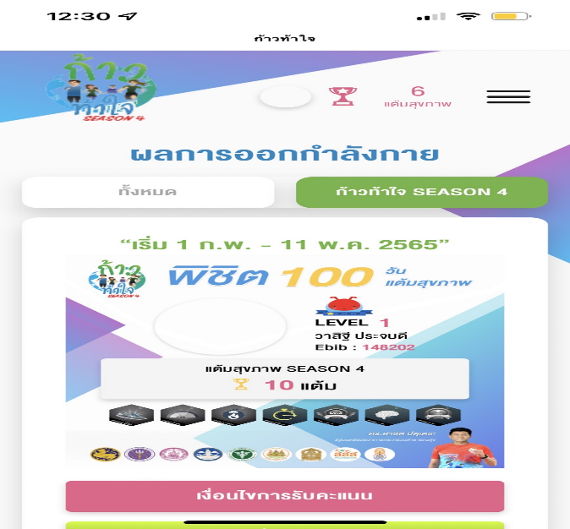


หมวดที่ 3 : การมุ่งเน้นทรัพยากรบุคคล
  การเสริมพลังประชาชนและครอบครัวให้มีศักยภาพในการดูแลสุขภาพตนเอง (Self care)
  - บุคลากรมีการถ่ายทอดความรู้ด้านสุขภาพตามหลัก 3อ 2ส ทั้งภายในสถานบริการและในชุมชนเพื่อให้ประชาชนนำไปดูแลครอบครัวและตนเองได้

Slide 44
หมวดที่ 4 .บริการดี
การจัดระบบบริการครอบคลุมประเภทและประชาชนทุกกลุ่มวัย

Slide 45




หมวดที่ 4 .บริการดี
การจัดระบบบริการครอบคลุมประเภทและประชาชนทุกกลุ่มวัย
มีการจัดรูปแบบการดูแลผู้สูงอายุที่มีภาวะพึ่งพิง ผู้ป่วยติดเตียง ผู้พิการ
การควบคุมโรคระบาด การคุ้มครองผู้บริโภค

Slide 46
ผลงานที่น่าภูมิใจ
การเสริมสร้างวัคซีนใจในชุมชน สู่ความรอบรู้ด้านสุขภาพจิต
เพื่อประชาชนมีสุขภาพจิตดี และเฝ้าระวังการฆ่าตัวตาย ในเขตรับผิดชอบโรงพยาบาลส่งเสริมสุขภาพตำบลบ้านโคกเจริญ
ตำบลจันดุม อำเภอพลับพลาชัย จังหวัดบุรีรัมย์

Slide 47
ความเป็นมา
ปี 2563 เกิดการแพร่ระบาดของโรคโควิด–19 ระลอกแรก เขตพื้นที่ รพ.สต.บ้านโคกเจริญ พบผู้ป่วยติดเชื้อโควิด-19 1 ราย ซึ่งเป็นรายแรกในเขตอำเภอพลับพลาชัย
ปี 2564 เกิดการแพร่ระบาดระลอกสอง พบผู้ป่วยโควิด-19 ในพื้นที่ 33 ราย
ปี 2565 พบผู้ป่วยโควิด-19 ในพื้นที่ 285 ราย

Slide 48
ผลกระทบในชุมชน
จากการแพร่ระบาดโรคโควิด-19 ทำให้มีผู้ป่วยเพิ่มมากขึ้นเตียงนอนรับการรักษาในโรงพยาบาลไม่เพียงพอ จังหวัดบุรีรัมย์จึงมีนโยบายให้ประชาชนที่ติดเชื้อกลับมารักษาที่บ้านเกิด และได้มีการจัดสถานที่พักผู้ป่วยตามชุมชน
จากเหตุการณ์ดังกล่าว พบว่าประชาชนในชุมชนได้รับผลกระทบทางด้านจิตใจ เกิดความรู้สึกไม่ปลอดภัย เครียด วิตกกังวล หวาดระแวงกัน รังเกียจกัน

Slide 49
บทบาทเจ้าหน้าที่สาธารณสุข
จากผลกระทบที่เกิดขึ้นในชุมชน เจ้าหน้าที่สาธารณสุขจึงนำกระบวนการ “การเสริมสร้างวัคซีนใจด้วย 4 สร้าง 2 ใช้ อำเภอพลับพลาชัย”
ซึ่งประกอบด้วย
การสร้างชมชนให้รู้สึกปลอดภัย (ส)
สร้างความรู้สึกสงบ (ส)
สร้างความหวัง (ส)
สร้างความเข้าใจให้โอกาส (ส)
ใช้ศักยภาพในชุมชน (ช)
ใช้สายสัมพันธ์ของคนในชุมชน (ช)

Slide 50
กระบวนการทำงาน
1.ทบทวนชุมชนโดยการมีส่วนร่วมของชุมชน
โรคโควิด-19 ทำให้เกิดปัญหาสุขภาพจิตอย่างไร ในแกนนำ 120 คน
1. ทำให้รู้สึกไม่ปลอดภัย | 2. เกิดความเครียด
3. ความวิตกกังวล | 4. รู้สึกท้อแท้เหนื่อยล้า
5. หมดหวัง/ท้อแท้ขาดรายได้ | 6. เกิดปัญหาในชุมชนหวาดระแวงกัน
7. มีอคติ รังเกียจตีตรา | 8. ดื่มสุรา สารเสพติด
9.ซึมเศร้า | 10. เสี่ยงฆ่าตัวตาย

Slide 51
กระบวนการทำงาน
ผลจากการทบทวนชุมชน พบว่า
การระบาดของโรคโควิด-19 ส่งผลกระทบต่อคนในชุมชนคือ เกิดความเครียด
วิตกกังวล ร้อยละ 90.10
การระบาดของโรคโควิด-19 ในชุมชนส่งผลต่อการกลัวว่าตนเองจะติดเชื้อและเสียชีวิต ร้อยละ 98.15
เมื่อมีการระบาดในชุมชนสิ่งที่กลัวมากที่สุด คือ กลัวติดเชื้อและตาย ร้อยละ 96.15
สาเหตุการระบาดของโรคโควิด-19 ในชุมชนมาจาก ไม่ปฏิบัติตามมาตรการทางสังคม และปกปิดข้อมูล ร้อยละ 100

Slide 52
กระบวนการทำงาน
ผลจากการทบทวนชุมชนตามหลักการ 4 สร้าง 2 ใช้
แปรผล 28 คะแนน →ชุมชนของคุณมีวัคซีนใจในระดับต่ำชุมชนของคุณมีความสามารถในการเสริมสร้างวัคซีนใจ และจัดการกับวิกฤตได้บ้างแต่ยังมีหลายประเด็นที่ต้องพัฒนาให้ดีขึ้น

Slide 53




กระบวนการทำงาน
“การเสริมสร้างวัคซีนใจด้วย 4 สร้าง 2 ใช้” ในชุมชน
1. สร้างความรู้สึกปลอดภัย (Sefety) → ให้ความรู้และค้นหาปัญหาร่วมกันกับแกนนำและ อสม.

Slide 54





กระบวนการทำงาน
“การเสริมสร้างวัคซีนใจด้วย 4 สร้าง 2 ใช้” ในชุมชน
2. สร้างความรู้สึกสงบ (Clam) → แกนนำเคาะประตูบ้าน ประเมินสุขภาพจิต แจกแผ่นพับให้ความรู้

Slide 55




กระบวนการทำงาน
“การเสริมสร้างวัคซีนใจด้วย 4 สร้าง 2 ใช้” ในชุมชน
3. สร้างความหวัง (Hope) → แกนนำและ อสม.เยี่ยมบ้าน มอบถุงยังชีพ และเสริมสร้างกำลังใจผู้กักตัว

Slide 56




กระบวนการทำงาน
“การเสริมสร้างวัคซีนใจด้วย 4 สร้าง 2 ใช้” ในชุมชน
4.สร้างความเข้าใจให้โอกาส (Care) → แกนนำและหน่วยงานที่เกี่ยวข้อง
ออกเยี่ยมบ้านแจกถุงยังชีพ และให้กำลังใจผู้กักตัวครบ และผู้สูงอายุติดบ้านติดเตียง

Slide 57
ผลการดำเนินงาน
หลังจากได้จัดทำกิจกรรมต่างๆ ตามหลัก 4 สร้าง 2 ใช้ ทำให้เกิดภูมิคุ้มกันทางใจให้กับคนในชุมชน ทั้งมิติทางจิตวิญญาณ เศรษฐกิจ และสังคม เครือข่ายชุมชนร่วมกันสร้างพลังในการอยู่ร่วมกันด้วยความมั่นคง ปลอดภัย

Slide 58
หมวดที่ 5 ผลลัพธ์ : ประชาชนสุขภาพดี

Slide 59
หมวดที่ 5 ผลลัพธ์ : ประชาชนสุขภาพดี
ตัวชี้วัดที่เกี่ยวกับ OTOP (จาก HDC)
ตัวชี้วัด | เป้าหมาย | ได้รับการตรวจ | ผลงาน | ร้อยละ | ผลการประเมิน | แนวทางแก้ไข
 | ตัวชี้วัดกระทรวง (จาก HDC)
1.ร้อยละ 70 ผู้สูงอายุกลุ่มติดสังคมได้รับการคัดกรองภาวะซึมเศร้า | 381 | 381 | 381 | 100 | ผ่าน
2.การคัดกรองผู้สูงอายุ 10 เรื่อง ซึมเศร้า Q 2 | 395 | 394 | 394 | 99.75 | -

Slide 60
หมวดที่ 5 ผลลัพธ์ : ประชาชนสุขภาพดี
ตัวชี้วัดกระทรวง (จาก HDC)
ตัวชี้วัด | เป้าหมาย | ได้รับการตรวจ | ผลงาน |  | ร้อยละ | ผลการประเมิน | แนวทางแก้ไข
1.ร้อยละของประชากรอายุ 35 ปี ขึ้นไปที่ได้รับการคัดกรองเบาหวาน (>=90%) | 657 | 559 |  | 559 | 85.08 | ไม่ผ่าน
2. ร้อยละหญิงตั้งครรภ์ที่ได้รับการดูแลก่อนคลอด 5 ครั้ง ตามเกณฑ์คุณภาพ (>=80%) | 1 | 0 |  | 0 | 0 | ไม่ผ่าน
3.ความครอบคลุมการได้รับวัคซีนแต่ละชนิดครบตามเกณฑ์ในเด็กอายุครบ 1 ปี (Full immunized) (>=90%) | 7 | 6 |  | 6 | 85.71 | ไม่ผ่าน

Slide 61
ภาพกิจกรรม

Slide 62






กิจกรรมการออกหน่วยส่งเสริมสุขภาพ

Slide 63






กิจกรรมการอบรมปรับเปลี่ยนพฤติกรรม

Slide 64





กิจรรมอนามัยโรงเรียน

Slide 65





งานทันตสุขภาพ

Slide 66






เยี่ยมผู้สูงอายุผู้พิการ

Slide 67






กิจกรรมการออกตรวจร้านค้าร้านชำ

Slide 68




กิจกรรมการสอนและตรวจหาไอโอดีน

Slide 69





เกษตรปลอดโรคผู้บริโภคปลอดภัย

Slide 70






กิจกรรมเยี่ยมหลังคลอด

Slide 71






กิจกรรมแพทย์แผนไทย

Slide 72





กิจกรรมการควบคุมโรค

Slide 73






กิจกรรมการควบคุมโรค

Slide 74


ขอบคุณค่ะ
สวัสดี

